Slide 1
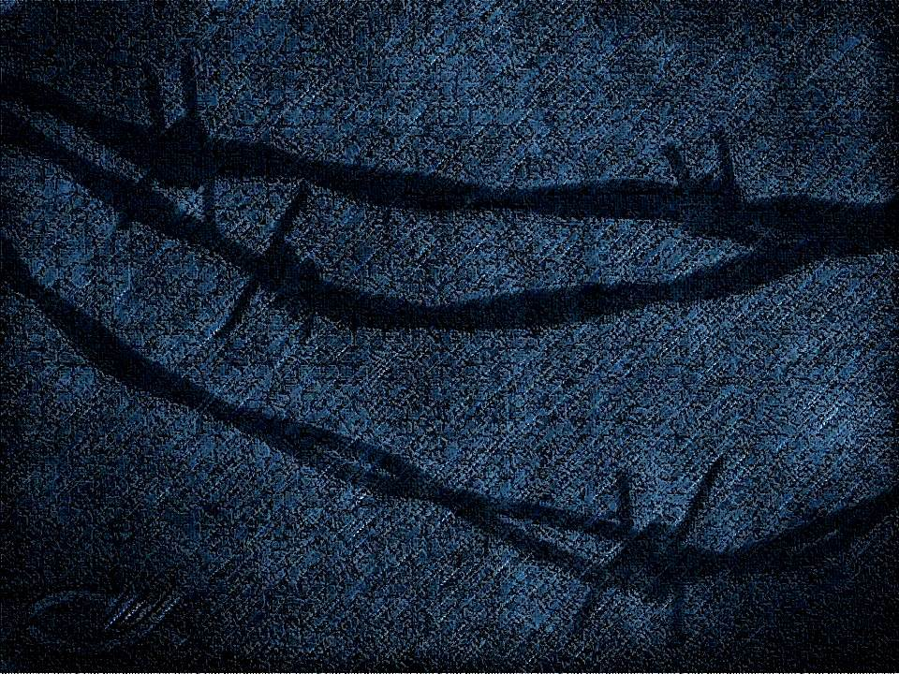
我们独一的救主
预言有患难
耶稣基督昨日、今日、一直到永远，是一样的。来 13:8
他因那摆在前面的喜乐，就轻看羞辱，忍受了十字架的苦难……
来 12:2

Slide 2

受苦的仆人
他是王，但是他在任的手下受难——忍受十字架的羞辱——为要击败撒但，让神得荣耀。 (腓2:7)
死即是生,
失即是得,
服侍即是带领。

Slide 3

没有被钉十字架
就没有复活
复活的大能
现在向你我显明

Slide 4
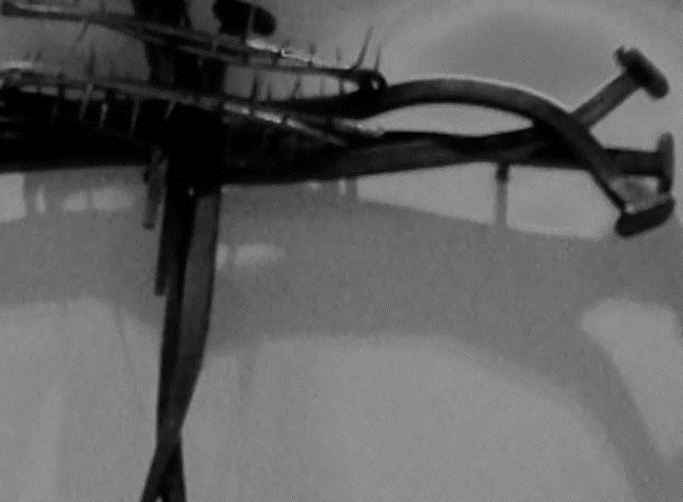
没有十字架
就没有冠冕

Slide 5

现今十字架的道路
于是他对他们说：“若有人要跟从我，就当……
舍己……
放弃自我——放下自我
天天背起他的十字架……
完全的委身，愿意为他而死
来跟从我。
我们渴望跟随耶稣，因为神先将他自己
给了我们，并呼召我们跟随他

Slide 6
预言受难
“不是所有人都被呼召做殉道者，但是我们都被呼召有殉道者的自我牺牲的精神和爱，直到末了。”
                理查德· 魏恩波

Slide 7
作为基督徒，为信仰受苦是正常的和预料中的
A. 耶稣受难
彼前2:18-25 (和合本)
¹⁸ 你们作仆人的，凡事要存敬畏的心顺服主人，不但顺服那善良温和的，就是那乖僻的也要顺服。
¹⁹ 倘若人为叫良心对得住神，就忍受冤屈的苦楚，这是可喜爱的。
²⁰ 你们若因犯罪受责打，能忍耐，有什么可夸的呢？但你们若因行善受苦，能忍耐，这在神看是可喜爱的。
²¹ 你们蒙召原是为此，因基督也为你们受过苦，给你们留下榜样，叫你们跟随他的脚踪行。

Slide 8
“当基督徒爱世界，他就不再抵挡它。非信徒不会再抵挡他……耶稣告诉他的门徒们会有宗教逼迫。”（麦克阿瑟，如何处理逼迫，学习笔记2）

Slide 9
“耶稣要彼得明白，他刚才谈到他自己的生命和事奉，完全是神要工作在他的计划里的所有人的生命中。不只是基督要遭受患难、受死；这也是所有跟随他的人的命运。这就是神的想法。”
——彭纳

Slide 10
彼前2:18-25 (和合本)
²² 他并没有犯罪，口里也没有诡诈。
²³ 他被骂不还口，受害不说威吓的话，只将自己交托那按公义审判人的主。
²⁴ 他被挂在木头上，亲身担当了我们的罪，使我们既然在罪上死，就得以在义上活。因他受的鞭伤，你们便得了医治。
²⁵ 你们从前好像迷路的羊，如今却归到你们灵魂的牧人监督了。

Slide 11
耶稣受难
彼前4:1-2 (和合本)
¹基督既在肉身受苦，你们也当将这样的心志作为兵器，因为在肉身受过苦的，就已经与罪断绝了。
² 你们存这样的心，从今以后就可以不从人的情欲，只从神的旨意在世度余下的光阴。

Slide 12
作为基督徒，为信仰受苦是正常的和预料中的
B. 耶稣的门徒们要或将要和耶稣一样为着他们的信仰受苦。
约15:18-20 (和合本)
¹⁸ 世人若恨你们，你们知道恨你们以先，已经恨我了。
¹⁹ 你们若属世界，世界必爱属自己的；只因你们不属世界，乃是我从世界中拣选了你们，所以世界就恨你们。
²⁰ 你们要记念我从前对你们所说的话：‘仆人不能大于主人。’他们若逼迫了我，也要逼迫你们；若遵守了我的话，也要遵守你们的话。

Slide 13
路 21:12-19 (和合本)
¹² 但这一切的事以先，人要下手拿住你们，逼迫你们，把你们交给会堂，并且收在监里，又为我的名拉你们到君王诸侯面前。
¹³ 但这些事终必为你们的见证。
¹⁴ 所以，你们当立定心意，不要预先思想怎样分诉，
¹⁵ 因为我必赐你们口才智慧，是你们一切敌人所敌不住、驳不倒的。
¹⁶ 连你们的父母、弟兄、亲族、朋友也要把你们交官，你们也有被他们害死的。
¹⁷ 你们要为我的名被众人恨恶，
¹⁸ 然而，你们连一根头发也必不损坏。
¹⁹ 你们常存忍耐，就必保全灵魂。

Slide 14
作为基督徒，为信仰受苦是正常的和预料中的
彼前2:21 (和合本)
²¹ 你们蒙召原是为此，因基督也为你们受过苦，给你们留下榜样，叫你们跟随他的脚踪行。
帖前3:1-4 (和合本)
¹ 我们既不能再忍，就愿意独自等在雅典，
² 打发我们的兄弟在基督福音上作神执事的提摩太前去坚固你们，并在你们所信的道上劝慰你们，
³ 免得有人被诸般患难摇动，因为你们自己知道我们受患难原是命定的。
⁴ 我们在你们那里的时候预先告诉你们，我们必受患难，以后果然应验了，你们也知道。

Slide 15
提后3:10-15 (和合本)
¹⁰ 但你已经服从了我的教训、品行、志向、信心、宽容、爱心、忍耐，
¹¹ 以及我在安提阿、以哥念、路司得所遭遇的逼迫、苦难。我所忍受是何等的逼迫！但从这一切苦难中，主都把我救出来了。
¹² 不但如此，凡立志在基督耶稣里敬虔度日的，也都要受逼迫。
¹³ 只是作恶的和迷惑人的，必越久越恶，他欺哄人，也被人欺哄。
¹⁴ 但你所学习的、所确信的，要存在心里，因为你知道是跟谁学的。
¹⁵ 并且知道你是从小明白圣经，这圣经能使你因信基督耶稣有得救的智慧。

Slide 16
太 10:16-23 (和合本)
¹⁶ 我差你们去，如同羊进入狼群，所以你们要灵巧像蛇，驯良像鸽子。
¹⁷ 你们要防备人，因为他们要把你们交给公会，也要在会堂里鞭打你们；
¹⁸ 并且你们要为我的缘故被送到诸侯君王面前，对他们和外邦人作见证。
¹⁹ 你们被交的时候，不要思虑怎样说话，或说什么话，
²⁰ 因为不是你们自己说的，乃是你们父的灵在你们里头说的。

Slide 17
太 10:16-23 (和合本)
²¹ 弟兄要把弟兄，父亲要把儿子，送到死地；儿女要与父母为敌，害死她吗。
²² 并且你们要为我的名被众人恨恶，惟有忍耐到底的必然得救。
²³ 有人在这城里逼迫你们，就逃到那城里去。我实在告诉你们，以色列的城邑你们还没有走遍，人子就到了。

Slide 18
太 16:24-25 (和合本)
²⁴ 于是，耶稣对门徒说：“若有人要跟从我，就当舍己，背起他的十字架，来跟从我。
²⁵ 因为凡要救自己性命的，必丧掉生命；凡为我丧掉生命的，必得着生命。

Slide 19
作为基督徒，为信仰受苦是正常的和预料中的
徒 14:22 (和合本)
²² 坚固门徒的心，劝他们恒守所信的道，又说：“我们进入神的国，必须经历许多艰难。
腓 1:29 (和合本)
²⁹ 因为你们蒙恩，不但得以信服基督，并要为他受苦。

Slide 20
作为基督徒，为信仰受苦是正常的和预料中的
徒9:15-16 (和合本)
¹⁵ 主对亚拿尼亚说: “你只管去。他是我所拣选的器皿，要在外邦人和君王并以色列人面前宣扬我的名。
¹⁶ 我也要指示他，为我的名必须受许多的苦难。
加 5:11 (和合本)
¹¹ 弟兄们，我若仍旧传割礼，为什么还受逼迫呢？若是这样，那十字架讨厌的地方就没有了。

Slide 21
西1:24-29 (和合本)
²⁴ 现在我为你们受苦，倒觉快乐，并且为基督的身体，就是为教会，要在我肉身上补满基督患难的缺欠。
²⁵ 我照神为你们所赐我的职分作了教会的执事，要把神的道理传得全备，
²⁶ 这道理就是历世历代所隐藏的奥秘，但如今向他的圣徒显明了。
²⁷ 神愿意叫他们知道，这奥秘在外邦人中有何等丰盛的荣耀，就是基督在你们心里成了荣耀的盼望。
²⁸ 我们传扬他，是用诸般的智慧劝戒各人、教导各人，要把各人在基督里完完全全地引到神面前。
²⁹ 我也为此劳苦，照着他在我里面运用的大能尽心竭力。

Slide 22
作为基督徒，为信仰受苦是正常的和预料中的
提后1:8-9 (和合本)
⁸ 你不要以给我们的主作见证为耻，也不要以我这为主被囚的为耻。总要按神的能力，与我为福音同受苦难。
⁹ 神救了我们，以圣召召我们，不是按我们的行为，乃是按他的旨意和恩典。这恩典是万古之先在基督耶稣里赐给我们的。
约 16:2 (和合本)
² 人要把你们赶出会堂，并且时候将到，凡杀你们的就以为是侍奉神。

Slide 23
来 11:24-27 (和合本)
²⁴ 摩西因着信，长大了就不肯称为法老女儿之子。
²⁵ 他宁可和神的百姓同受苦害，也不愿暂时享受罪中之乐。
²⁶ 他看为基督受的凌辱比埃及的财物更宝贵，因他想望所要得的赏赐。
²⁷ 他因着信，就离开埃及，不怕王怒；因为他恒心忍耐，如同看见那不能看见的主。

Slide 24
作为基督徒，为信仰受苦是正常的和预料中的
太 5:11-12 (和合本)
¹¹ 人若因我辱骂你们，逼迫你们，捏造各样坏话毁谤你们，你们就有福了。
¹² 应当欢喜快乐，因为你们在天上的赏赐是大的。在你们以前的先知，人也是这样逼迫他们。
路9:23-24 (和合本)
²³ 耶稣又对众人说：“若有人要跟从我，就当舍己，天天背起他的十字架来跟从我。
²⁴ 因为凡要救自己生命的，必丧掉生命；凡为我丧掉生命的，必救了生命。

Slide 25
腓 3:7-14 (和合本)
⁷ 只是我先前以为与我有益的，我现在因基督都当作有损的。
⁸ 不但如此，我也将万事当作有损的，因我以认识我主基督耶稣为至宝。我为他已经丢弃万事，看作粪土，为要得着基督，
⁹ 并且得以在他里面，不是有自己因律法而得的义，乃是有信基督的义，就是因信神而来的义，
¹⁰ 使我认识基督，晓得他复活的大能，并且晓得和他一同受苦，效法他的死，

Slide 26
腓 3:7-14 (和合本)
¹¹ 或者我也得以从死里复活。
¹² 这不是说我已经得着了，已经完全了，我乃是竭力追求，或者可以得着基督耶稣所以得着我的。
¹³ 弟兄们，我不是以为自己已经得着了，我只有一件事，就是忘记背后，努力面前的，
¹⁴ 向着标竿直跑，要得神在基督耶稣里从上面召我来得的奖赏。

Slide 27
徒 5:40-42 (和合本)
⁴⁰ 公会的人听从了他，便叫使徒来，把他们打了，又吩咐他们不可奉耶稣的名讲道，就把他们释放了。.
⁴¹ 他们离开公会，心里欢喜，因被算是配为这名受辱。
⁴² 他们就每日在殿里、在家里不住地教训人，传耶稣是基督。

Slide 28
罗8:16-18 (和合本)
¹⁶ 圣灵与我们的心同证我们是神的儿女；
¹⁷ 既是儿女，便是后嗣，就是神的后嗣，和基督同作后嗣。如果我们和他一同受苦，也必和他一同得荣耀。
¹⁸ 我想，现在的苦楚若比起将来要显于我们的荣耀，就不足介意了。

Slide 29
林后4:16-18 (和合本)
¹⁶ 所以，我们不丧胆。外体虽然毁坏，内心却一天新似一天。
¹⁷ 我们这至暂至轻的苦楚，要为我们成就极重无比永远的荣耀。
¹⁸ 原来我们不是顾念所见的，乃是顾念所不见的；因为所见的是暂时的，所不见的是永远的。

Slide 30
林后12:9-10 (和合本)
⁹ 他对我说：“我的恩典够你用的，因为我的能力是在人的软弱上显得完全。”
¹⁰ 我为基督的缘故，就以软弱、凌辱、急难、逼迫、困苦为可喜乐的，因我什么时候软弱，什么时候就刚强了。

Slide 31
提前4:8-11(和合本)
⁸ 操练身体，益处还少；惟独敬虔，凡事都有益处，因有今生和来生的应许。
⁹ 这话是可信的，是十分可佩服的。
¹⁰ 我们劳苦努力，正是为此，因我们的指望在乎永生的神。他是万人的救主，更是信徒的救主。
¹¹ 这些事，你要吩咐人，也要教导人。

Slide 32
彼前4:12-16 (和合本)
¹² 亲爱的弟兄啊，有火炼的试验临到你们，不要以为奇怪（似乎是遭遇非常的事），
¹³ 倒要欢喜，因为你们是与基督一同受苦，使你们在他荣耀显现的时候，也可以欢喜快乐。
¹⁴ 你们若为基督的名受辱骂，便是有福的，因为神荣耀的灵常住在你们身上。
¹⁵ 你们中间却不可有人因为杀人、偷窃、作恶、好管闲事而受苦；
¹⁶ 若为作基督徒受苦，却不要羞耻，倒要因这名归荣耀给神

Slide 33
彼前5:8-11 (和合本)
⁸ 务要谨守、警醒，因为你们的仇敌魔鬼，如同吼叫的狮子，遍地游行，寻找可吞吃的人。
⁹ 你们要用坚固的信心抵挡它，因为知道你们在世上的众弟兄也是经历这样的苦难。
¹⁰ 那赐诸般恩典的神曾在基督里召你们，得享他永远的荣耀，等你们暂受苦难之后，必要亲自成全你们，坚固你们，赐力量给你们。
¹¹ 愿权能归给他，直到永永远远。阿们！

Slide 34
为信仰受苦带来属灵的祝福
雅 1:2-4 (和合本)
² 我的弟兄们，你们落在百般试炼中，都要以为大喜乐；
³ 因为知道你们的信心经过试验，就生忍耐。
⁴ 但忍耐也当成功，使你们成全完备，毫无缺欠。
启 2:10-11 (和合本)
¹⁰ 你将要受的苦你不用怕。魔鬼要把你们中间几个人下在监里，叫你们被试炼，你们必受患难十日。你务要至死忠心，我就赐给你那生命的冠冕。
¹¹ 圣灵向众教会所说的话，凡有耳的，就应当听！得胜的，必不受第二次死的害。

Slide 39

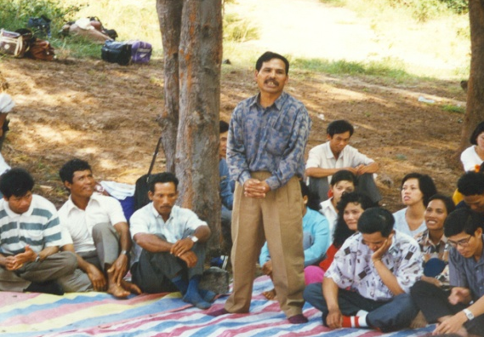
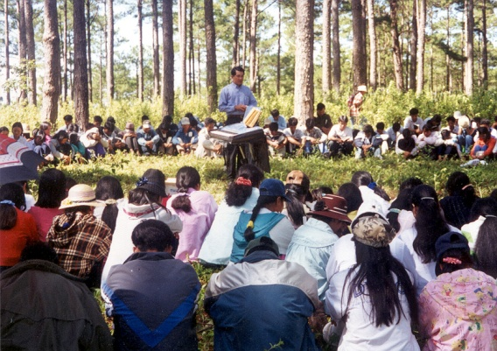
越南
1975: 160,000 基督徒
当今: 约 2百万

Slide 40
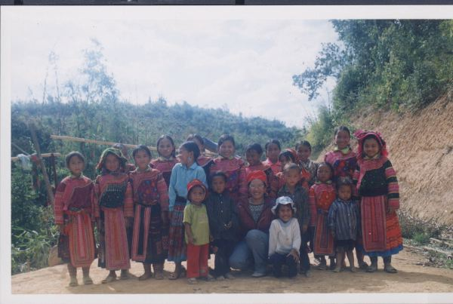
HMONG BELIEVERS
Hmong – a tribal people group
CHRISTIANS: 200,000

Slide 41
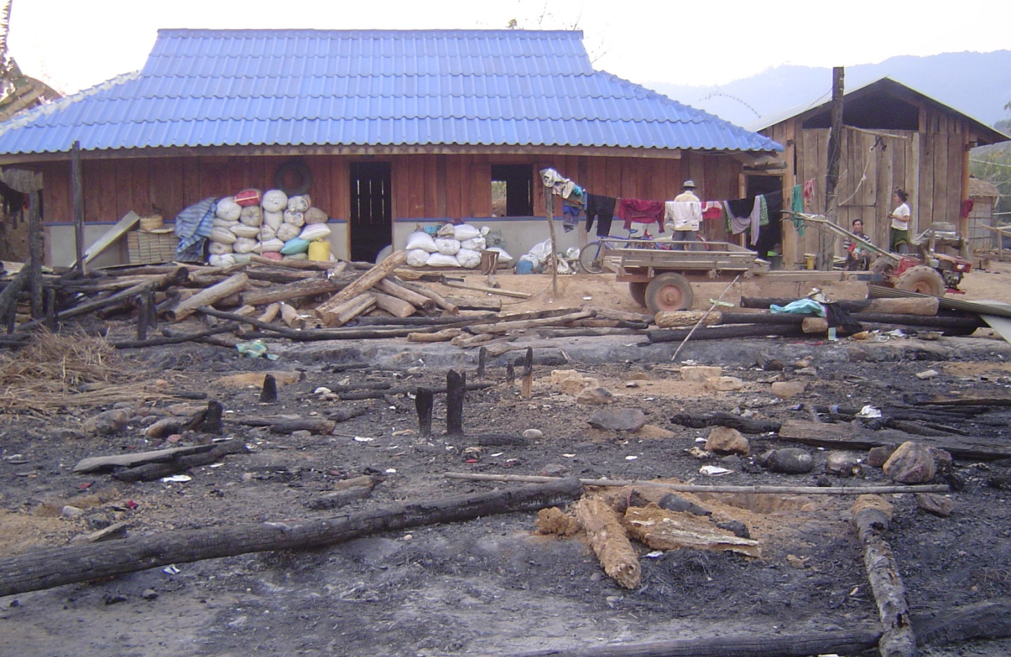
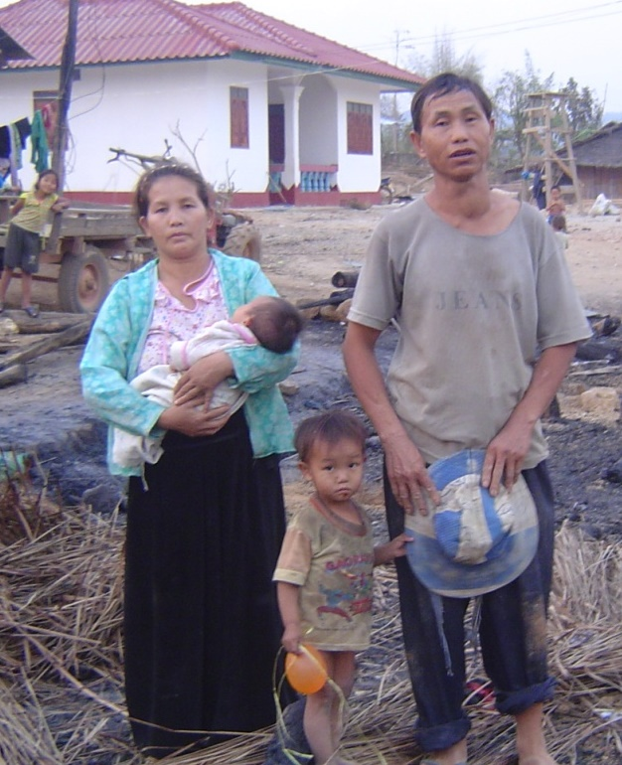
Christian Hmong Vietnamese houses burned down
Houses of Hmong Christians
raided and burned down by
Vietnamese local authorities

Slide 42
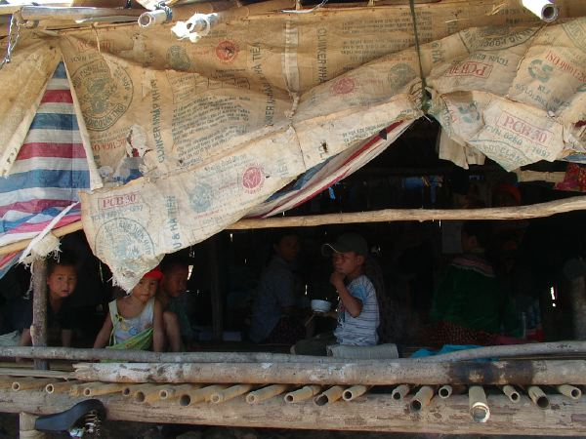
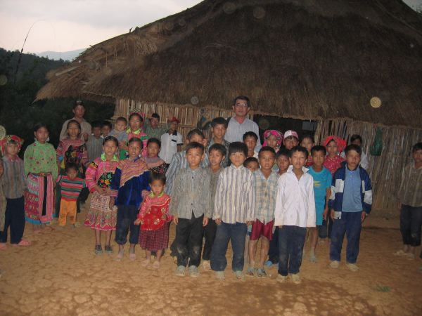
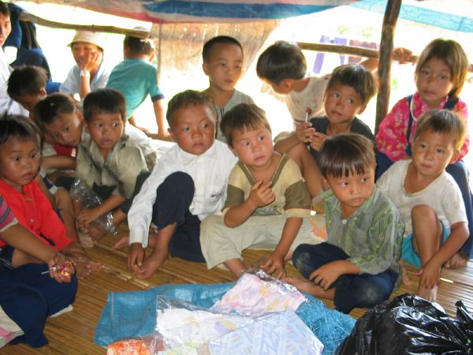
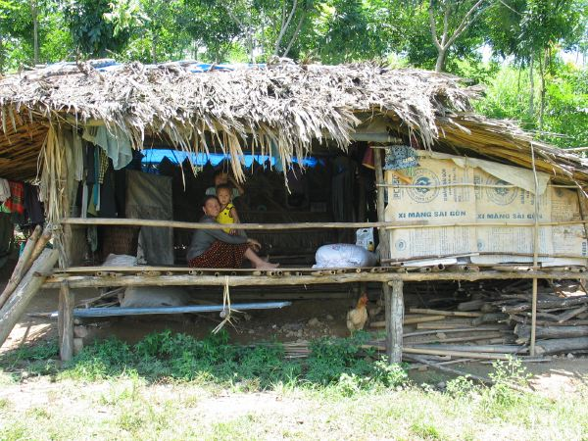
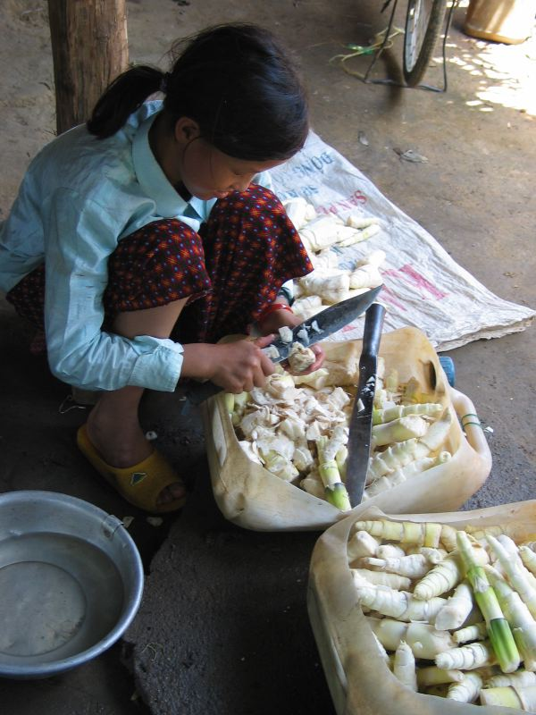
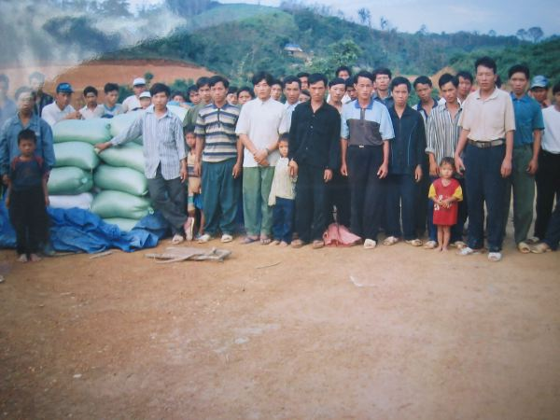
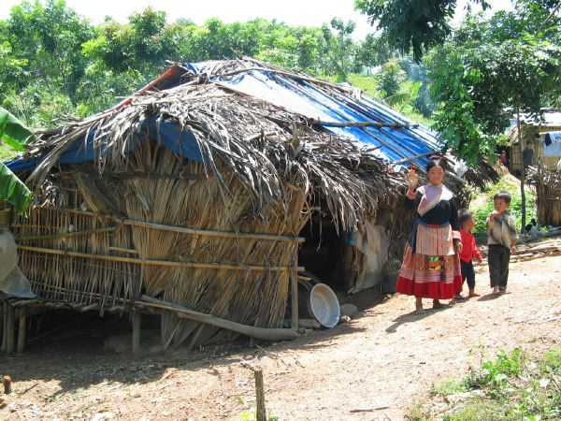
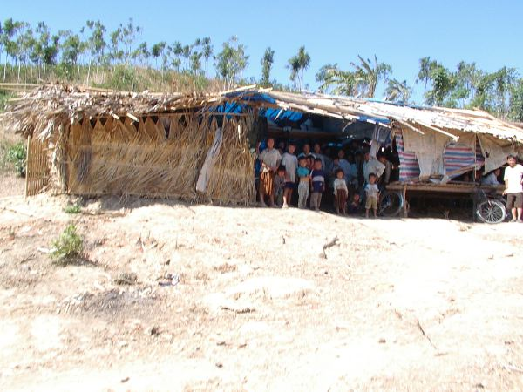
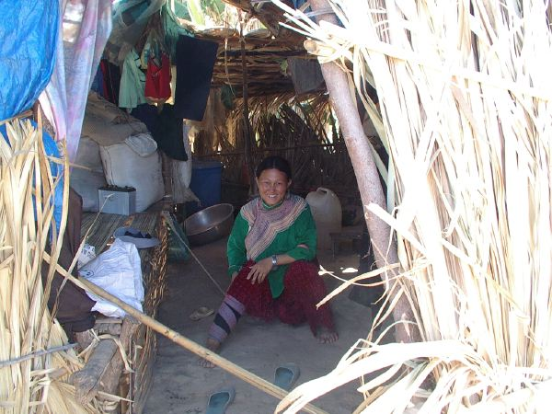
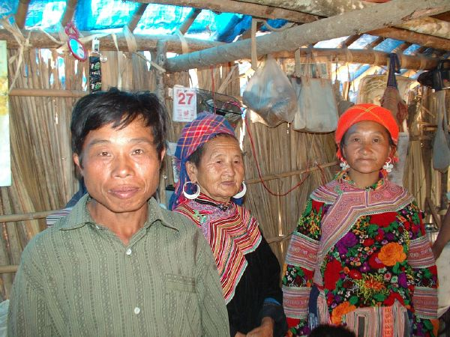
HMONG VILLAGE

Slide 43
Hre 部落民族
基督徒人数: 10,000
总人数: around 50,000
Hre 民族在越南中部的广义（Quang Ngai）省 。因为当局想让全省都为无神论者，因此，Hre 基督徒Christians (和所有其它宗教)遭受极大逼迫。

Slide 44
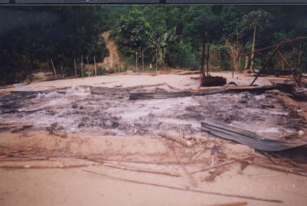
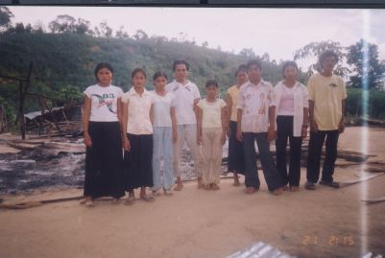
Hre 部落民族

Slide 45
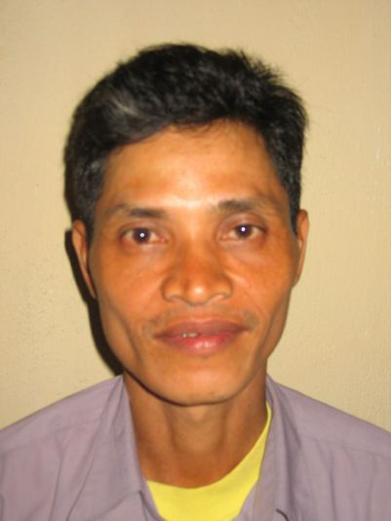
Hre 部落民族
另一位 Hre部落的宣教士。他的房子被当局焚烧多次。
他怀孕的妻子因着拒绝放弃信仰，被女官员暴打，致使其流产。

Slide 46
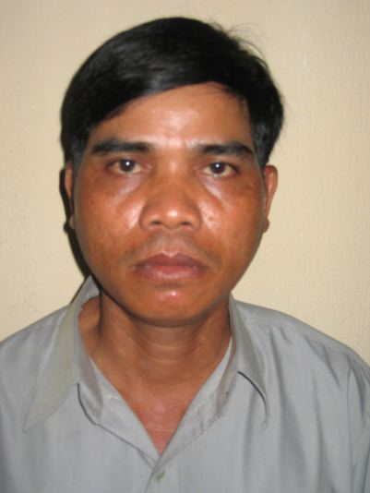
Hre 部落民族
在Hre部落民族的基督徒领袖之一。因着传福音被警察暴打很多次。

Slide 47
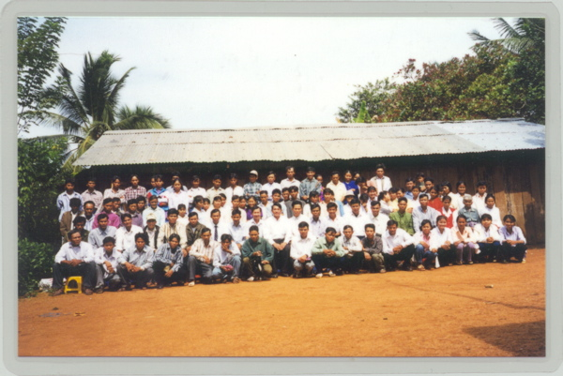
STIENG TRIBAL GROUP

Slide 48
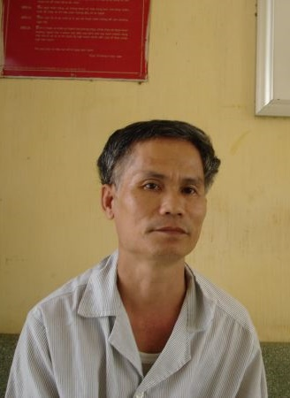
Truong先生
曾带领人逼迫基督徒。如今是一位基督徒！

Slide 49
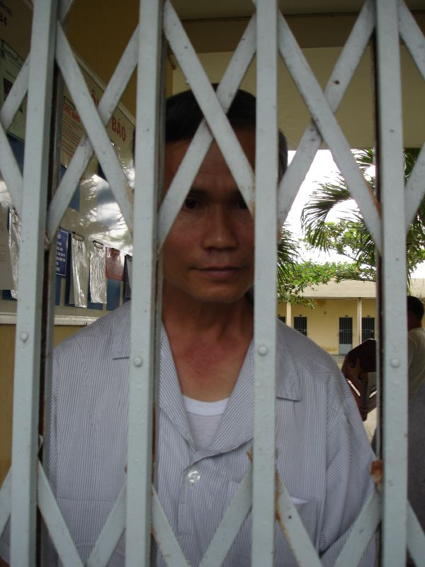
Truong先生在监狱里一年半的时间，因着他拒绝停止传福音，之后和其他的罪犯一起被送进精神病院。在医院，他带领42名犯人信耶稣

Slide 50
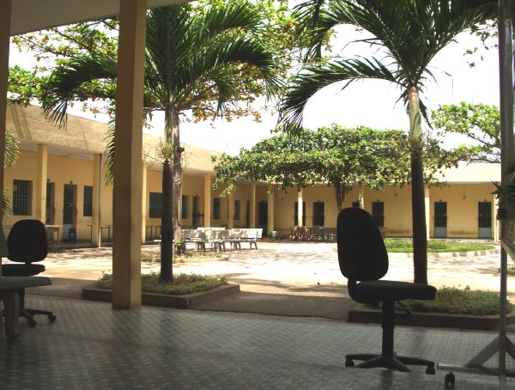
精神病院
(Jail for “criminal” mental patients)

Slide 51
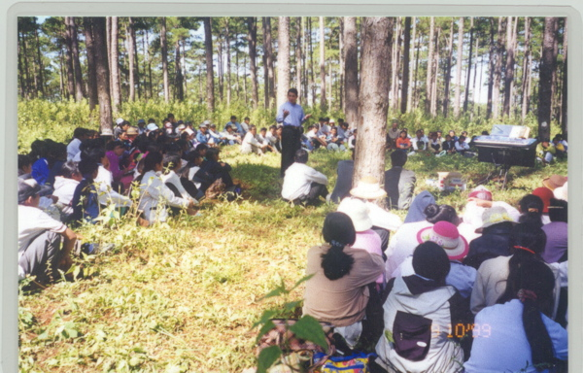
圣经学校开学典礼在丛林中举行

Slide 52
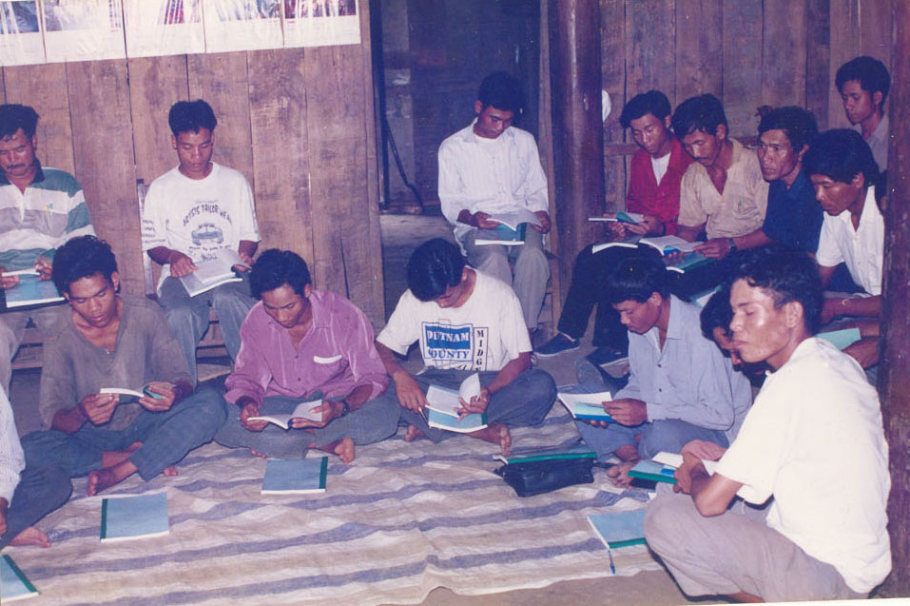
圣经培训
在越南培训工人的学校
耶稣事工在地上的副本

Slide 53
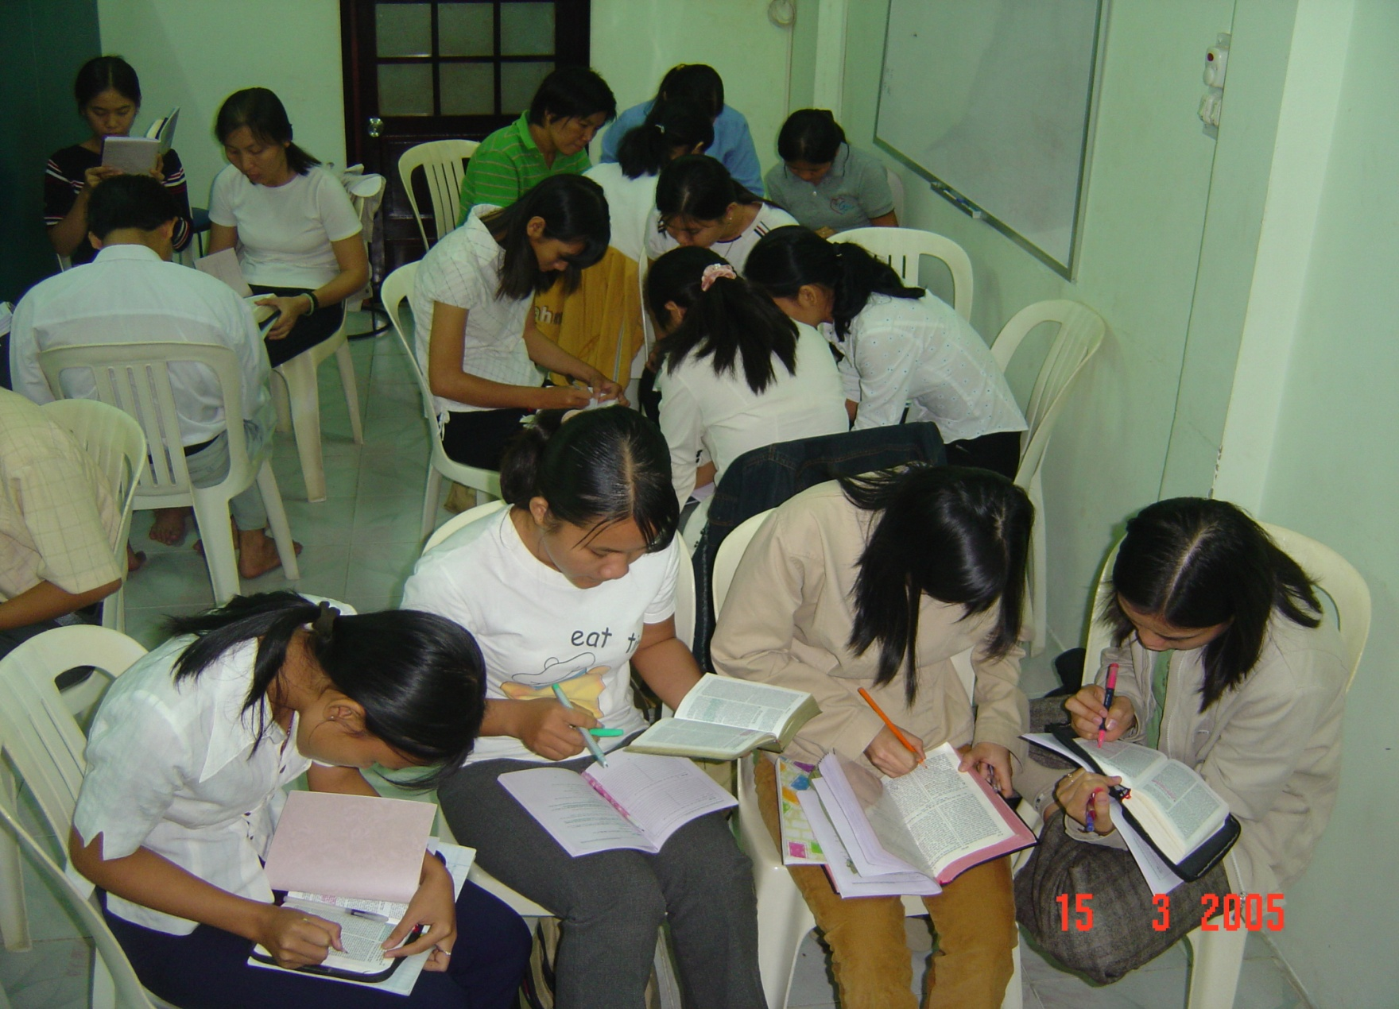
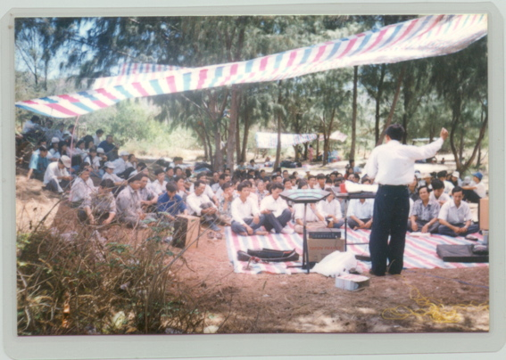
圣经培训

Slide 54
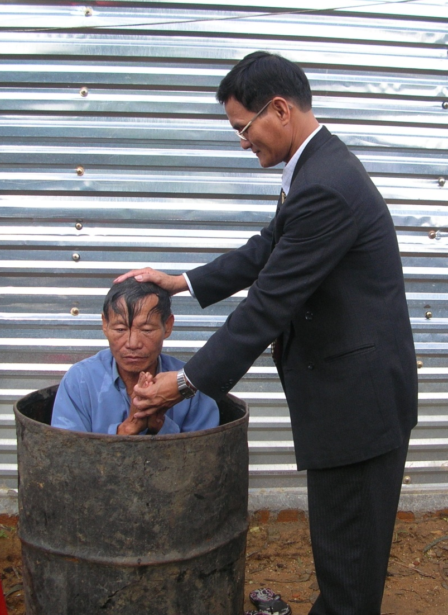
洗礼

Slide 55
从受迫害到得胜者！

Slide 56
随着时间的变化！

Slide 57
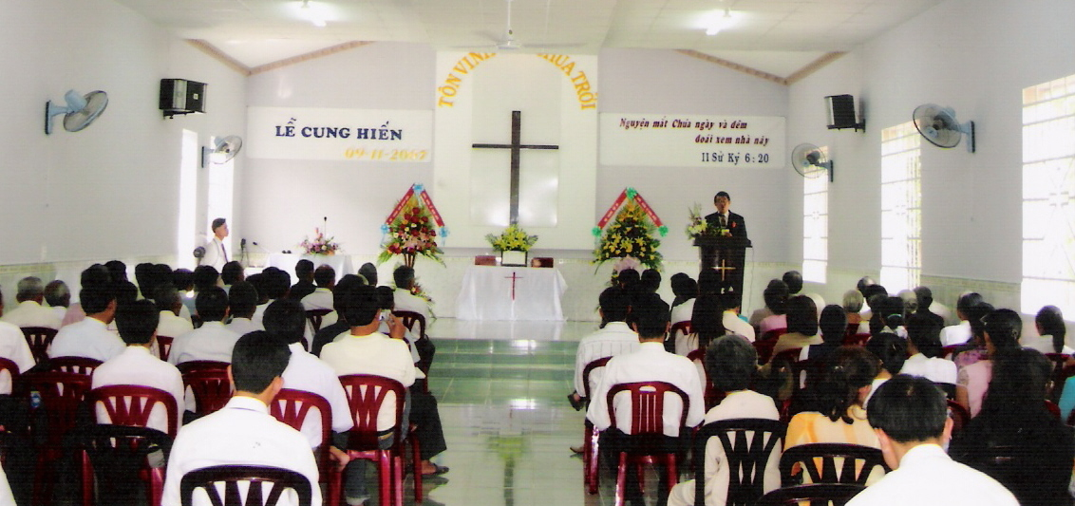

Slide 59
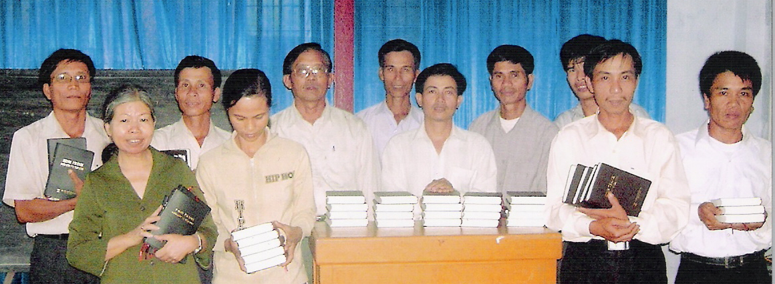
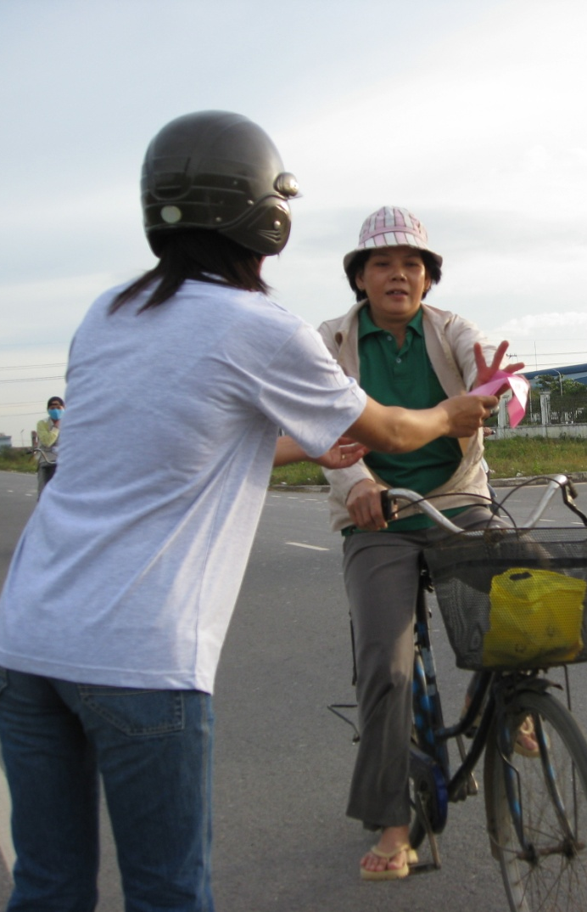
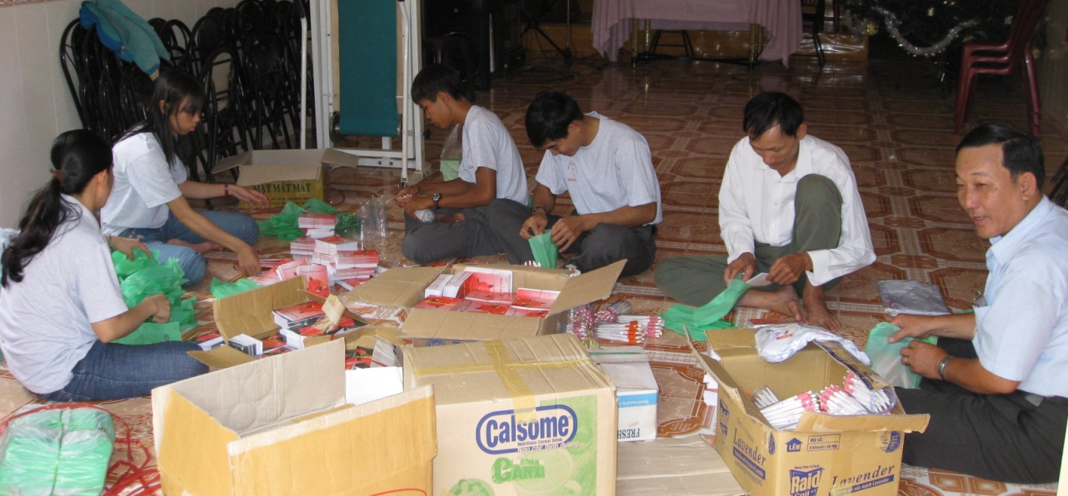
分发圣经和传福音

Slide 60
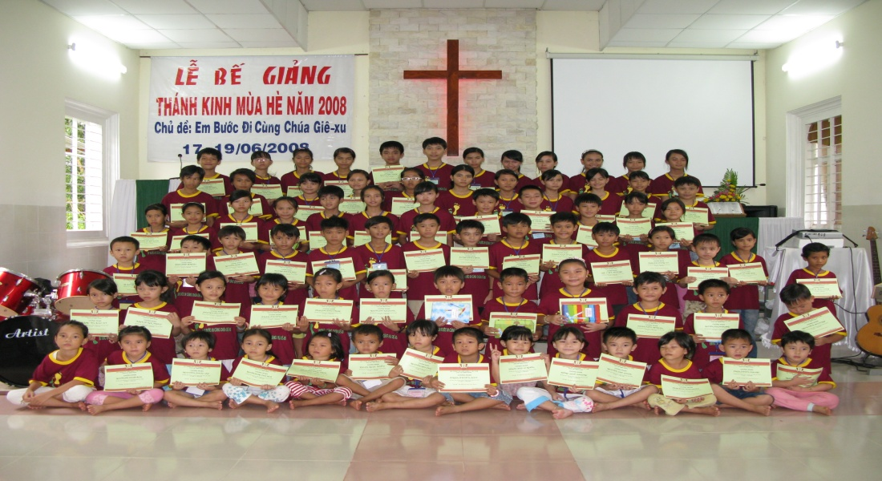
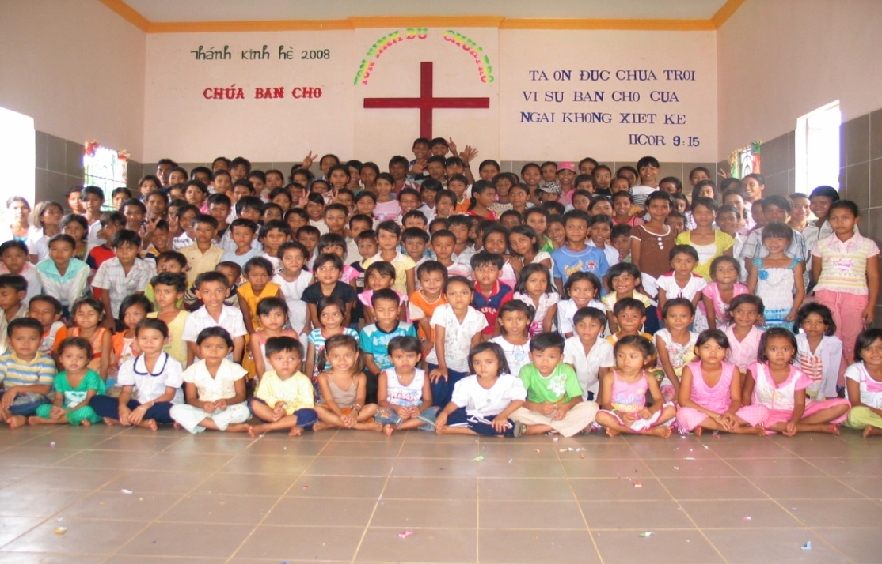
新一代基督徒

Slide 61
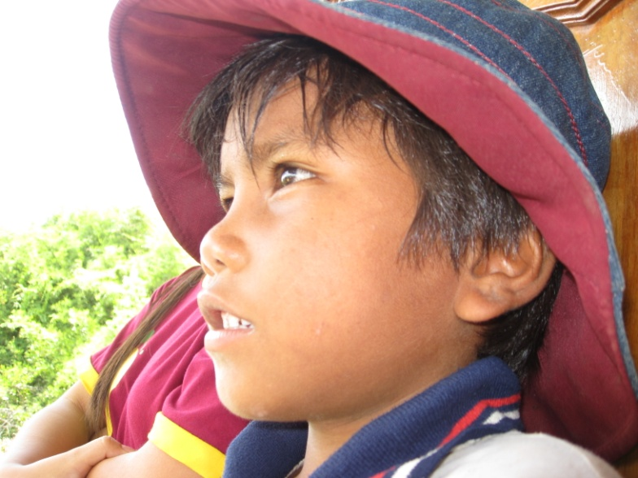
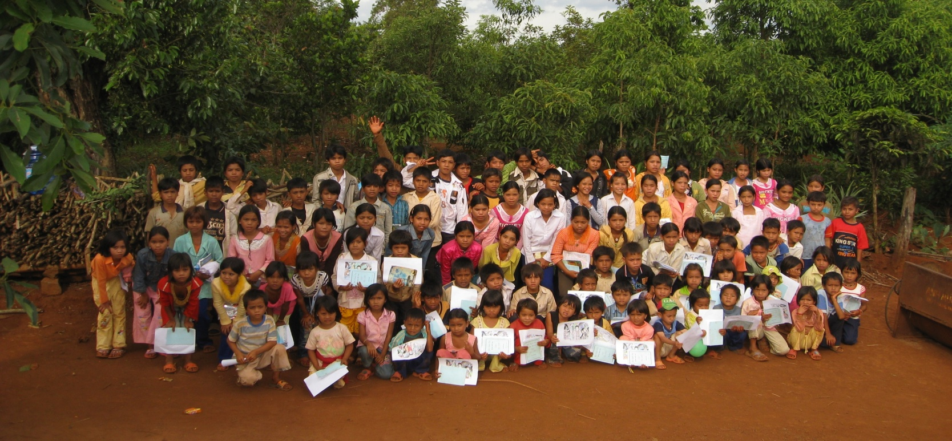
未来的异象?

Slide 62
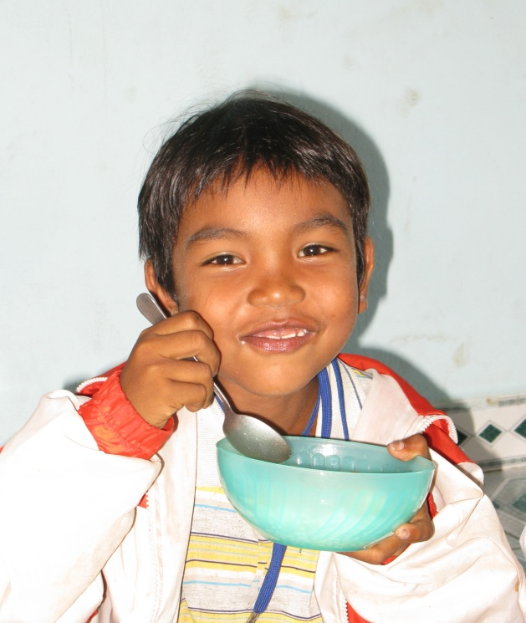
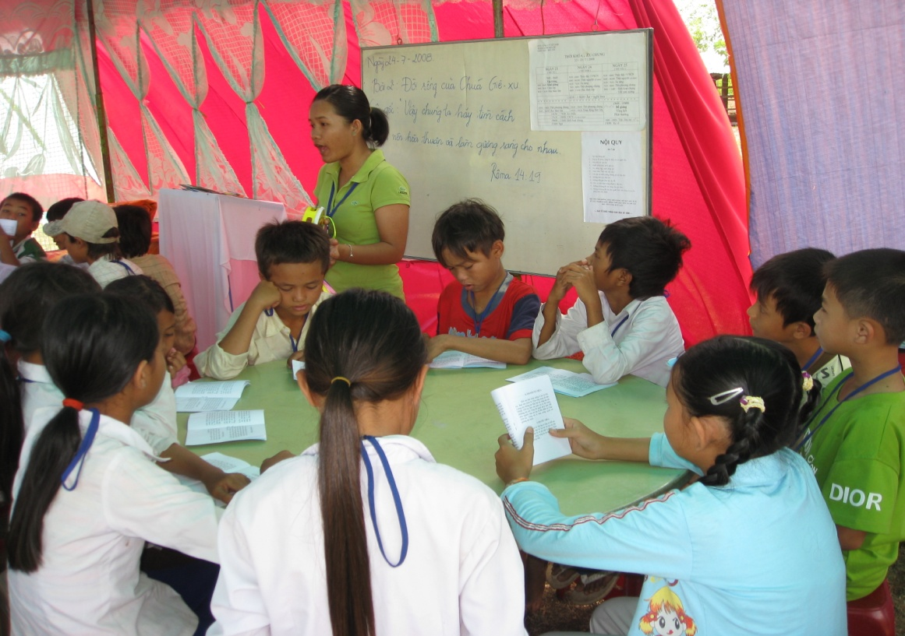
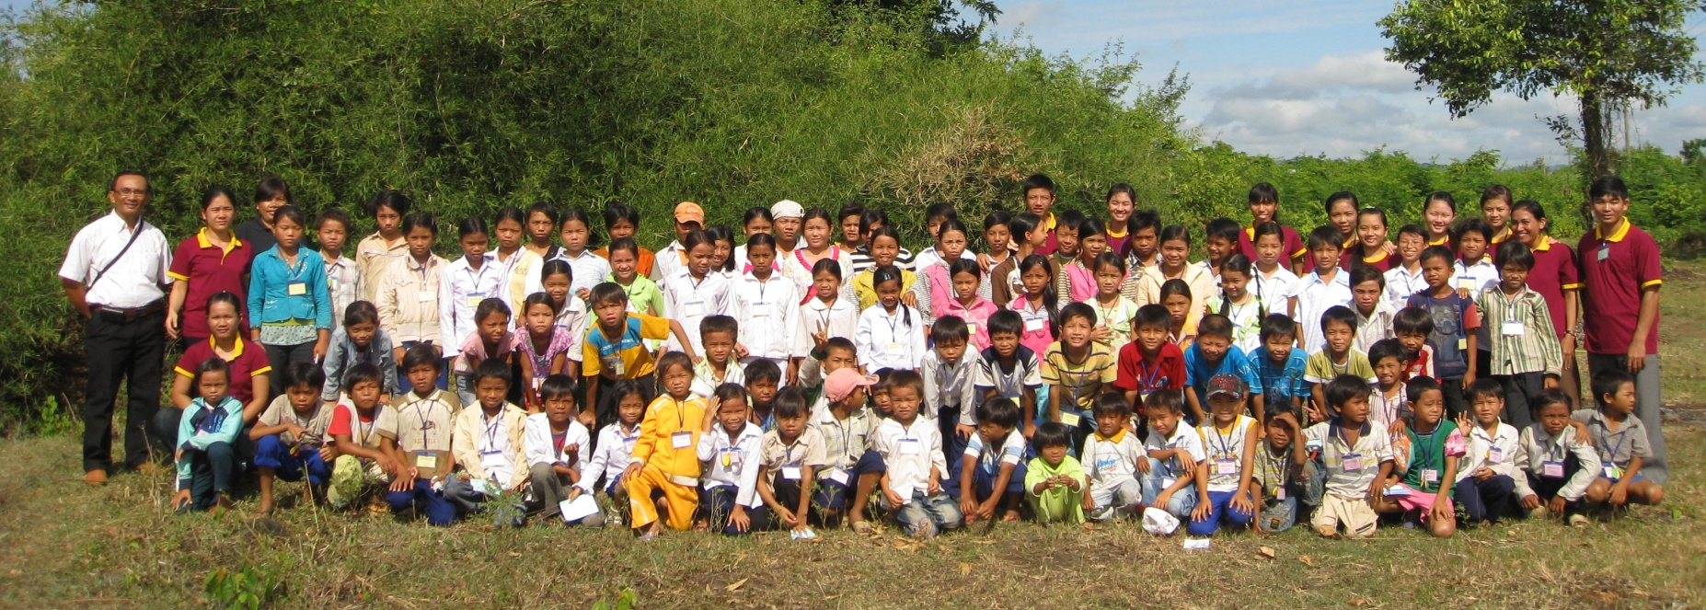

Slide 63
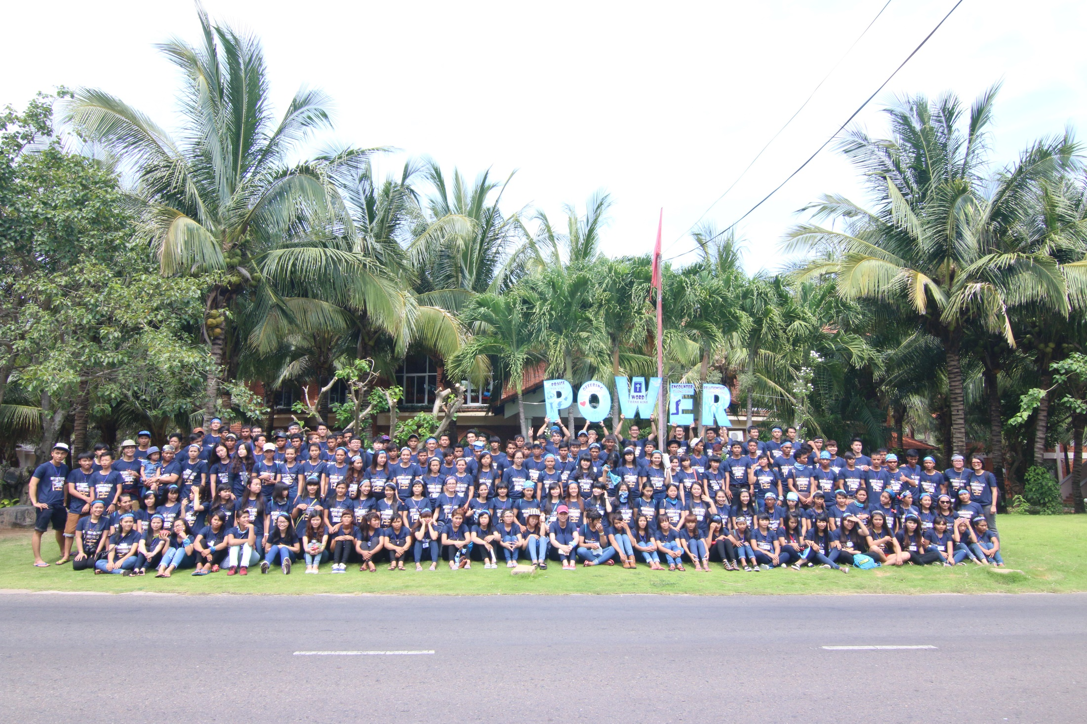
Youth Camp July 2015

Slide 64
“我亲爱的弟兄们，没有经历过基督奇妙的平安的人是不能理解的……拥有这一平安的人是何等的喜乐……我们在基督里，没有任何的患难和挫折能拦阻我们……”
——魏恩波

